Slide 1
Бюро проката яхт Сан-Хуана
Лабораторная №1
Выполнила студентка группы 2334
Туркина Анна

Slide 2
Бюро проката яхт Сан-Хуана
Бюро проката яхт Сан-Хуана — посредническая фирма, занимающаяся прокатом парусных яхт.
Яхты не являются собственностью фирмы — она сдает их от имени владельцев.

Slide 3
Экипировка яхт и инвентарь
Каждая яхта на момент сдачи в аренду полностью экипирована.
Инвентарь, предоставляемый владельцами, включает в себя предметы, закрепленные на яхте, то есть радиостанции, компасы, глубиномеры и прочий инструмент, плиты и холодильники. Есть и другой инвентарь, предоставляемый владельцами, но не являющийся частью яхты. Это могут быть паруса, лини, якоря, спасательные шлюпки, спасательные жилеты, а также то, что находится в каютах.
Важной составляющей обязанностей фирмы Сан-Хуана является учет инвентаря, имеющегося на яхтах.
В течение срока проката яхты ответственными за инвентарь являются клиенты.

Slide 4
Ремонт во время путешествия на яхте
Ремонт может потребоваться во время рейса. Например, у яхты может отказать двигатель, когда она будет находиться далеко от доков Сан-Хуана. В этом случае клиенты вызывают по радио диспетчера фирмы, который направляет персонал на аварийной яхте.

Slide 5
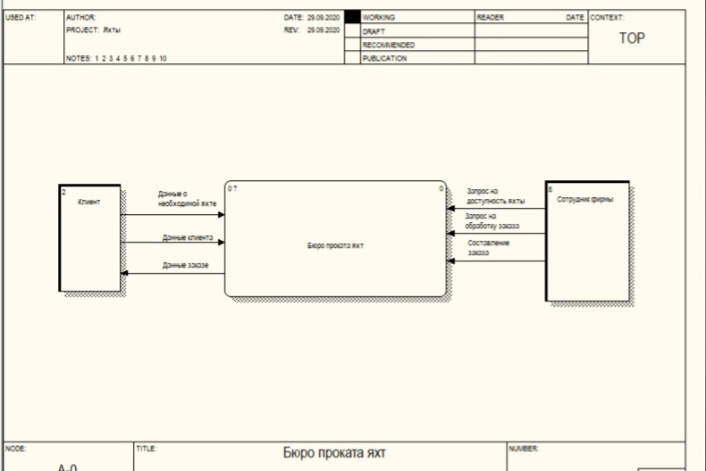
Dfd-диаграмма

Slide 6
